Slide 1
Le risorse energetiche dell’unione europea

Slide 2
PRESENTAZIONE
In questo laboratorio vengono analizzati, attraverso schede esplicative e grafici, i vari aspetti che sono collegati allo sfruttamento delle risorse energetiche nell’Unione Europea. Le attività proposte sono di due tipi: l’”analisi dei documenti” e i “compiti di realtà”. Le attività del primo tipo mirano ad approfondire la conoscenza degli argomenti, mentre quelle del secondo tipo propongono delle indagini conoscitive sulle nostre abitudini quotidiane in tema di risparmio energetico.
L’”analisi dei documenti” può essere svolta sia individualmente che in gruppo, mentre, per quanto riguarda i “compiti di realtà”, è necessario che la classe sia suddivisa in gruppi a ciascuno dei quali verrà assegnato un “compito di realtà” da svolgere.
Nel PawerPoint del docente, le risposte che dovrebbero dare gli alunni sono riportate in azzurro.
classeattiva.jimdofree.com Alberto Staderini

Slide 3
indice 1. le fonti energetiche [pag. 4] 2. LA STORIA DELL’ENERGIA [pag.9] 3. LA PRODUZIONE DI ENERGIA NELL’UE [pag.19] 4. il CONSUMO DI ENERGIA NELL’UE [pag.26] 4. IL RISPARMIO ENERGETICO NELL’UE [pag.33]

Slide 4
Le fonti energetiche

Slide 8
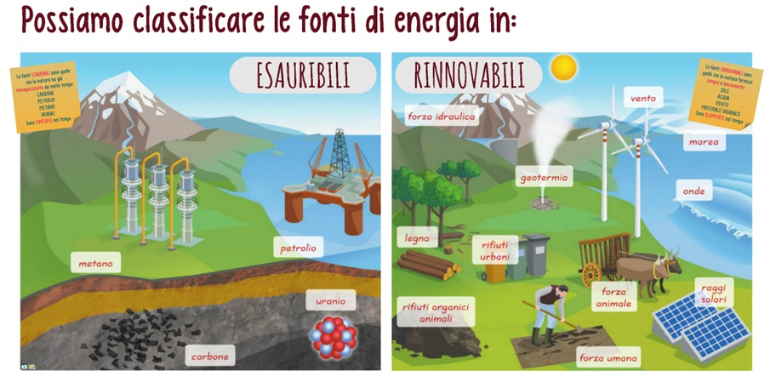
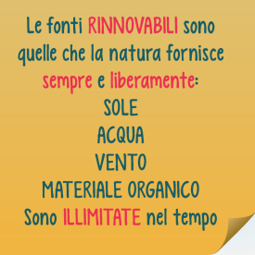
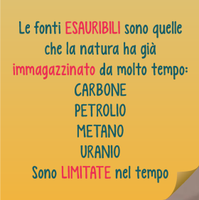
COMPITO DI REALTA’
Quali fonti secondarie di energia vengono utilizzate dalla tua famiglia? Da quali fonti primarie derivano? Assieme ai tuoi compagni, puoi raccogliere i dati di tutta la classe e calcolare la percentuale di ciascuna fonte primaria. Alla fine, visualizzate in un grafico i risultati ottenuti.

Slide 9
La storia dell’energia

Slide 11
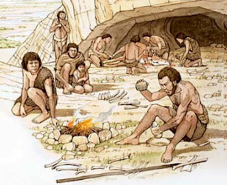
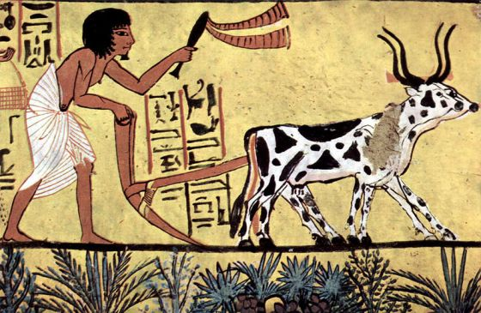
Il paleolitico
L'uomo del paleolitico utilizzava l'energia del sole e l'energia muscolare per soddisfare i suoi bisogni primari come procurarsi il cibo, costruirsi un riparo , scaldarsi ecc...
In seguito scopre il fuoco, non lo inventa, perché il fuoco esiste in natura: ad esempio quando il fulmine incendia la foresta. All'inizio l'uomo imparò a mantenerlo acceso, poi ad accenderlo sfregando due pietre o due pezzi di legno l'uno contro l'altro. Una volta domato il fuoco, l'uomo poté cuocere il cibo, scaldarsi, fare luce, difendersi dagli animali feroci.
Il neolitico
Con la nascita dell’agricoltura (10.000 a.C.) l’uomo comincia ad addomesticare alcuni animali e a utilizzare la loro forza per trainare l’aratro e trasportare materiali.

Slide 12
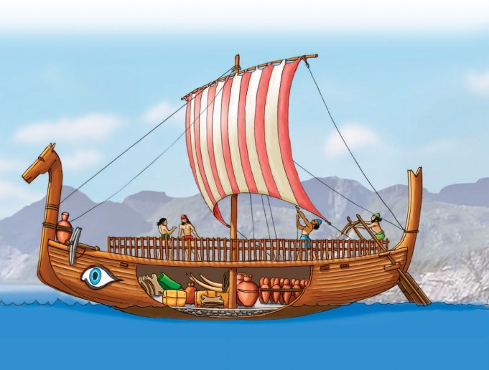
Le antiche civilta’
Nel 3.200 a.C. circa, nell’Asia minore e nel Nord Africa, grazie alla navigazione a vela si comincia a sfruttare l’energia del vento.
Nel 3.000 a.C. gli egizi cominciano a sfruttare il moto delle acque dei fiumi per far funzionare i mulini ad acqua.

Slide 13
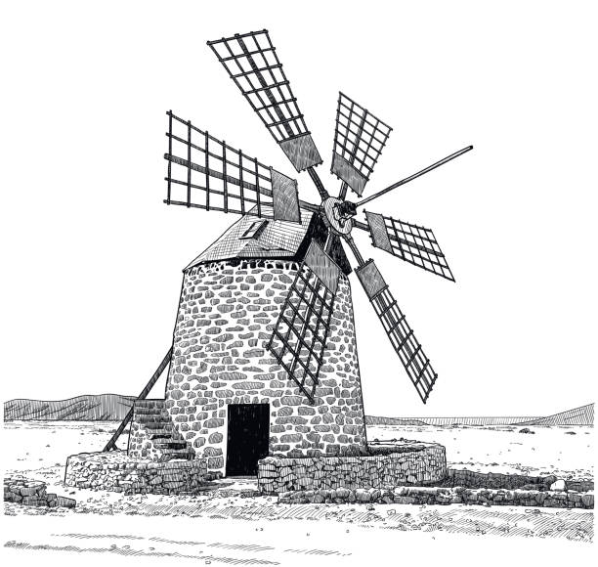
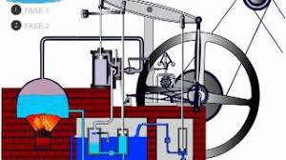
Nel 400-600 d.C. in Cina prima e in Persia dopo, vengono costruiti i primi mulini a vento. In Europa appariranno nel 1105 d.C.
La rivoluzione industriale
Nel XVIII secolo, l’invenzione della macchina a vapore consente di sfruttare sistematicamente e su larga scala l'energia prodotta dalla combustione di una fonte non rinnovabile: il carbone.

Slide 14
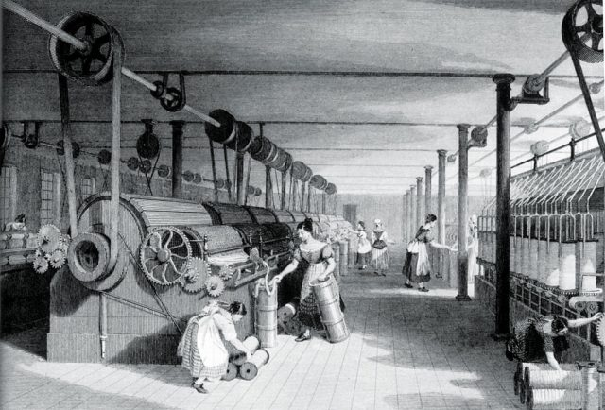
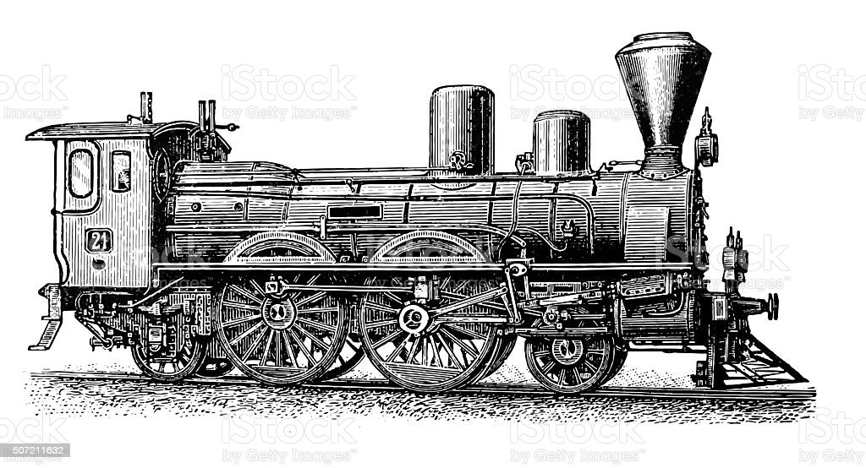
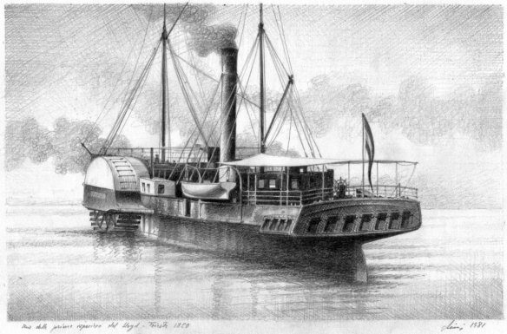
L'uso della forza vapore consente di ottenere una forza lavoro senza ricorrere alla forza animale ed a quella umana. Le macchine iniziano a sostituire l'uomo nelle attività lavorative, aumentando la capacità produttiva degli impianti.
La scoperta della forza vapore rivoluziona anche il settore dei trasporti. Agli inizi dell’800 compare in Inghilterra la locomotiva a vapore che rivoluziona il sistema dei trasporti su rotaia permettendo il passaggio da quelli a trazione animale a quelli a trazione meccanica.
Anche i trasporti su mare subiscono dei profondi cambiamenti. Le caldaie a vapore alimentano le pale dei primi battelli sostituendosi progressivamente alla navigazione a vela.

Slide 15
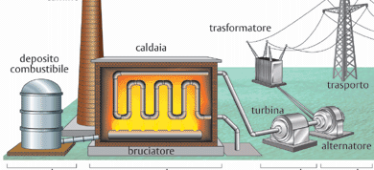
L’era del petrolio
La storia energetica dell'uomo non si è fermata al carbone. Il 29 Agosto 1859 venne scavato con successo a Titusville in Pennsylvania (Stati Uniti), il primo pozzo di petrolio, ma bisognò attendere circa vent'anni perché qualcuno desse un sensibile impulso alla ricerca e alla commercializzazione di questo combustibile.
Nel 1880 un industriale americano, John Rockfeller, fondò la Standard Oil, destinata a diventare la prima grande compagnia petrolifera a livello mondiale. Quindici anni più tardi, la sua attività fu favorita da un altro personaggio divenuto leggendario, Henry Ford, che applicò il motore a scoppio alle prime automobili prodotte su scala industriale, superando definitivamente la trazione a vapore e inaugurando l'era del petrolio.
Rispetto al carbone, il petrolio e i sottoprodotti della sua raffinazione erano più pratici da usare e più puliti, logico quindi che, quando cominciò a diffondersi l'elettricità, nella seconda metà del XIX secolo, il petrolio si proponesse come combustibile ideale per produrre il calore necessario ad azionare le turbine a vapore, nelle centrali termoelettriche, laddove non fosse possibile installare centrali idroelettriche.

Slide 16
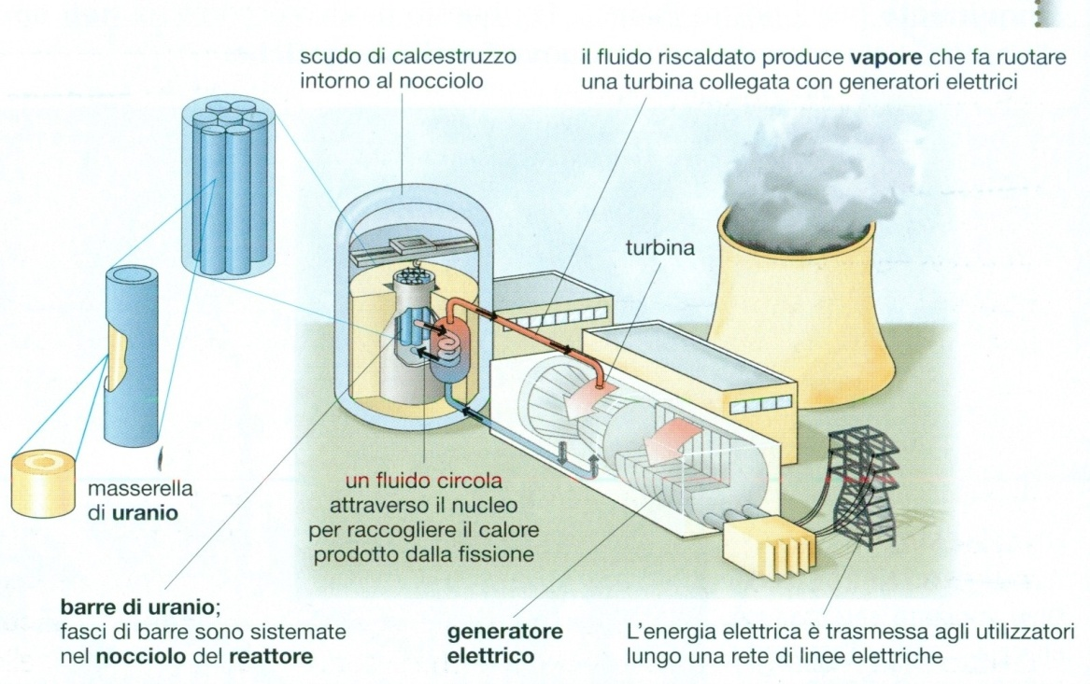
Le Nuove fonti di energia
La crescita industriale, la diffusione dell'automobile e l'uso dell'elettricità fecero aumentare a dismisura la richiesta di energia in Europa e in USA, finché non ci si rese conto che le riserve mondiali dei combustibili fossili non erano illimitate e prima o poi si sarebbero esaurite. Così iniziò, in particolare dopo la crisi petrolifera del 1973, in seguito alla guerra tra Egitto ed Israele, ad intensificarsi la ricerca di nuove fonti di energia: l'energia nucleare, l'energia solare, l'energia geotermica.
L'era nucleare iniziò drammaticamente con la bomba atomica lanciata su Hiroshima nel 1945. Nel 1951, con la costruzione della prima centrale termonucleare, l’energia nucleare viene finalmente posta al servizio dell’umanità per la produzione di energia elettrica.
La produzione di energia con gli impianti esistenti, basati sulla fissione nucleare, comporta però notevoli rischi, legati alla possibilità di guasti e alla conseguente emissione di sostanze radioattive. Inoltre vi è il problema dello smaltimento delle scorie.
La speranza è che in futuro si possa ottenere energia con minor rischio mediante la fusione nucleare, ma le sperimentazioni condotte in questo campo, che pure hanno dato alcuni risultati incoraggianti, sono ancora ben lontane da consentire applicazioni produttive.

Slide 17
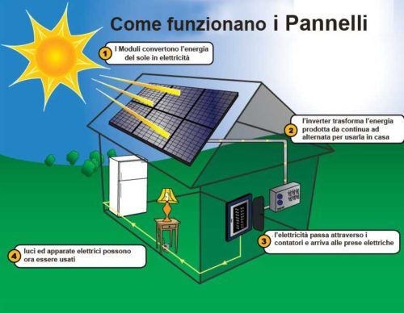
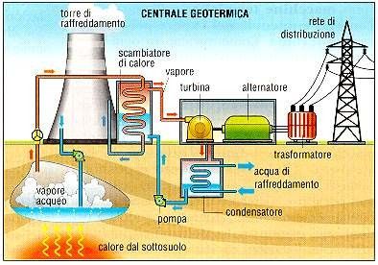
La scoperta determinante per le applicazioni attuali e future dell'energia solare è stata quella delle proprietà elettriche dei semiconduttori, e in particolare del silicio, ovvero la scoperta del cosiddetto effetto fotovoltaico, che consente la trasformazione diretta della radiazione luminosa in energia elettrica. Su questo effetto si basano le celle fotovoltaiche, che, una volta massimizzato il rendimento energetico e il costo di produzione, potranno essere installate ovunque.
Trattandosi di dispositivi non inquinanti, silenziosi, senza parti in movimento (quindi non soggetti a logorio), l'uso delle celle fotovoltaiche, unite a sistemi per l'accumulo dell'elettricità prodotta, potrebbe rivelarsi risolutivo per numerose esigenze energetiche specialmente di piccola e media potenza.
Per lo sfruttamento del calore geotermico sono state create le centrali geotermiche. Il flusso di vapore proveniente dal sottosuolo, liberamente oppure canalizzato tramite perforazione geologica in profondità, produce una forza tale da far muovere una turbina; l'energia meccanica della turbina viene infine trasformata in elettricità tramite un alternatore.

Slide 18
1- Organizza tu le slide di questo capitolo con il materiale che trovi nell’archivio. Affianca ciascuna spiegazione alla relativa immagine come nell’esempio posto all’inizio (utilizza il taglia e incolla per spostare i documenti).

Slide 19
La produzione di energia nell’UE

Slide 20
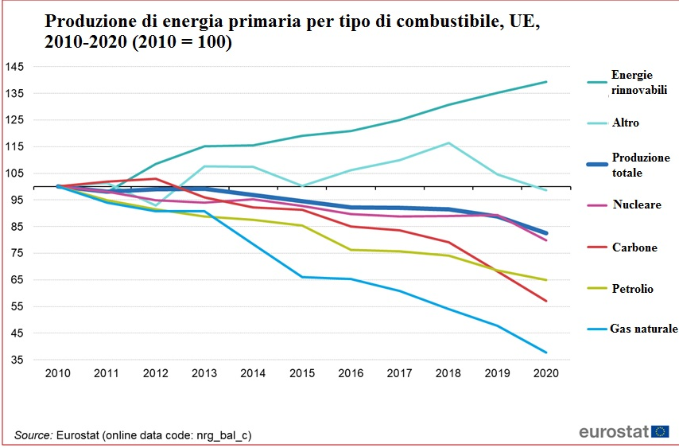
1- Analizza il grafico e scrivi le informazioni che si ricavano da esso.
La crescita della produzione primaria dell'UE da fonti energetiche rinnovabili ha superato quella di tutte le altre tipologie di energia; tale crescita è stata relativamente uniforme nel periodo compreso tra il 2010 e il 2020, con un lieve calo della produzione nel 2011. In questo periodo la produzione da fonti rinnovabili è aumentata del 39,2 %, sostituendo, in una certa misura, la produzione di altre fonti di energia. Per contro, i livelli di produzione delle altre fonti sono diminuiti, le maggiori riduzioni si sono registrate per il gas naturale (-62,4%), combustibili fossili solidi (-43,0%), petrolio greggio (-35,1%) e il 20,2% per l'energia nucleare.

Slide 21
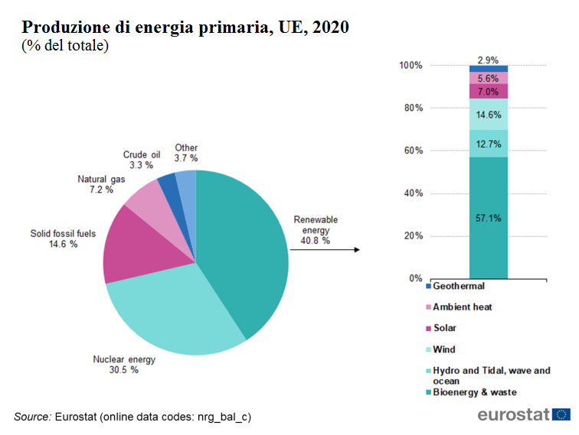
1- Analizza i grafici e scrivi le informazioni che da essi si ricavano.
La produzione di energia primaria nell'UE nel 2020 è stata distribuita su una serie di diverse fonti energetiche, la più importante delle quali in termini di entità del suo contributo erano le fonti di energia rinnovabile, in particolare le biomasse. L'energia nucleare è stata la seconda, con il 30,5% della produzione totale di energia primaria.

Slide 22
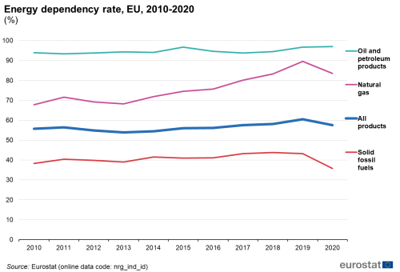
Tasso di dipendenza energetica, UE, 2010-2020
1- Analizza il grafico e scrivi le informazioni che da esso si ricavano.
Tra il 2010 e il 2020, la dipendenza dell'UE dai paesi terzi per le forniture di gas naturale è cresciuta di 15,8 punti percentuali, molto più velocemente della crescita della dipendenza dal petrolio greggio (+3,0 punti percentuali). La dipendenza dai combustibili fossili solidi nello stesso periodo si è ridotta di -2,4 pp.

Slide 23
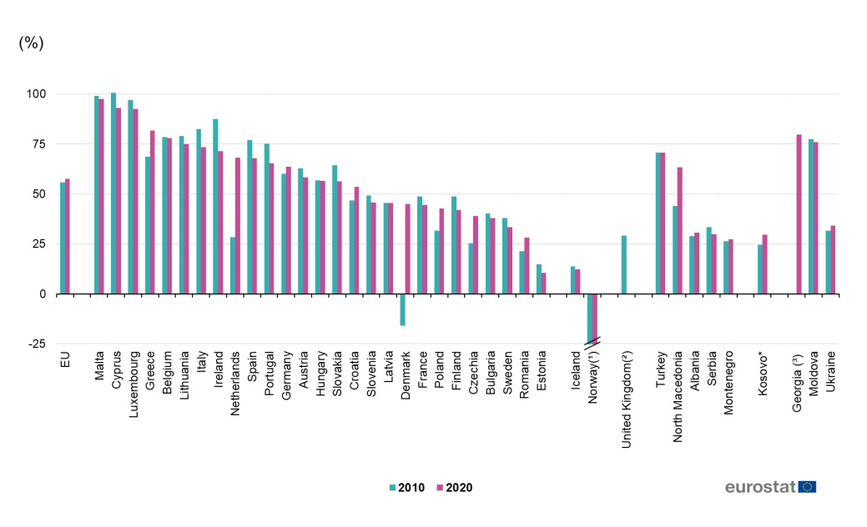
Tasso di dipendenza energetica per tutti i prodotti, 2010 e 2020

Slide 24
1- Analizza il grafico e compila i tre riquadri in base alle indicazioni in essi contenute.
Situazione complessiva dell’UE
La dipendenza dell'UE dalle importazioni di energia non è cambiata sostanzialmente nell'ultimo decennio, dal 55,8 % dell'energia lorda disponibile nel 2010 al 57,5 ​​% nel 2020. Nel periodo in esame, le importazioni nette di energia dell'UE sono state maggiori della sua produzione primaria; in altre parole, più della metà dell'energia lorda disponibile dell'UE è stata fornita dalle importazioni nette e il tasso di dipendenza ha superato il 50,0%.
Situazione dei singoli Stati dell’UE nel 2020 (quelli con valori minimi e quelli con valori massimi)
I tassi di dipendenza energetica più bassi nel 2020 sono stati quelli di Estonia, Romania, Svezia e Bulgaria.
Malta, Cipro e Lussemburgo erano (quasi) interamente dipendenti dalle importazioni di energia primaria, con tassi di dipendenza compresi tra il 92,5% e il 97,6%.
Sviluppi dei singoli Stati dell’UE tra il 2010 e il 2020 (quelli con maggiore aumento e quelli con un calo di dipendenza)
- la Danimarca da esportatrice è diventata importatrice di energia.
è aumentata notevolmente la dipendenza energetica dell’Olanda e, in misura minore, quella della Cechia, della Grecia, della Polonia, della Croazia e della Romania.
tra gli Stati che hanno registrato un calo del tasso di dipendenza energetica, il cambiamento più rapido è stato quello dell’Irlanda, dove il tasso è sceso dall'87,5% al ​​71,3% (-16,2 punti percentuali) seguito dal Portogallo (-10,0 punti percentuali), Italia e Spagna (entrambe -9,1 pp).

Slide 25
Il consumo di energia nell’UE

Slide 26
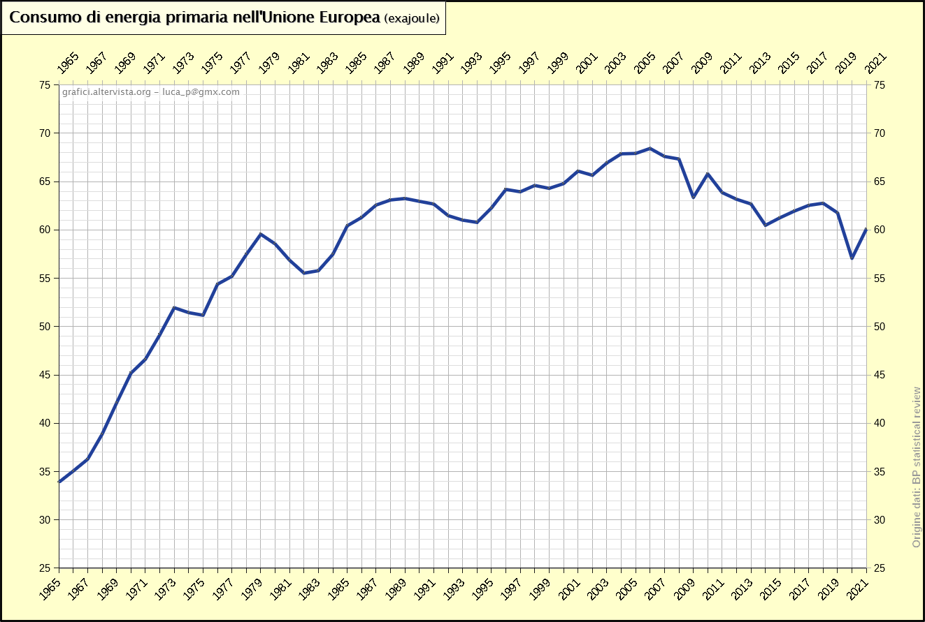

Slide 27
1- Analizza il grafico e scrivi le informazioni che da esso si ricavano inserendole nella prima parte del riquadro sottostante.
Come si vede, nell’Unione Europea i consumi di energia hanno avuto un deciso rallentamento già ai tempi delle crisi energetiche anni ‘70, per poi trasformarsi in un vera e propria tendenza alla riduzione dopo il 2006 (anno del picco dei consumi). Questo calo considerevole è frutto dei miglioramenti in materia di efficienza energetica, dell’aumento della quota di energia proveniente dalle fonti idroelettriche, eoliche e solari fotovoltaiche, dei cambiamenti strutturali dell’economia e della recessione economica del 2008. Anche gli inverni più caldi hanno contribuito a questo fenomeno attraverso la riduzione della quantità di energia utilizzata per il riscaldamento.

Slide 28
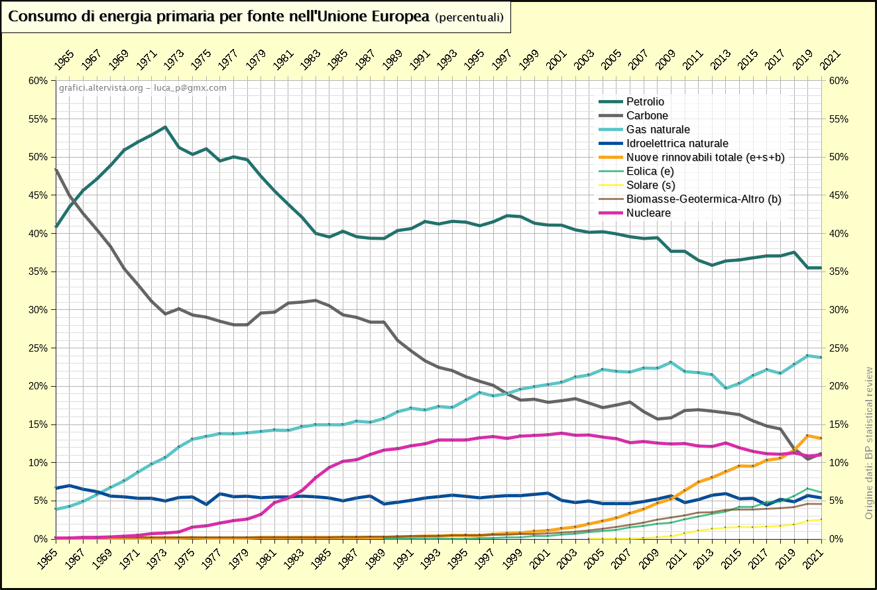

Slide 29
1- Completa il testo in base alle informazioni che si ricavano dal grafico.
In Europa non esistono grandi riserve di combustibili fossili locali e quindi si è sentita l’esigenza di diversificare le fonti. Si può notare come il petrolio non si sia più ripreso dalle due crisi energetiche del 1973 e 1979 che hanno rappresentato così il picco dei consumi di questa fonte.
Il carbone era molto presente in passato in Europa ma, a partire dagli anni ’90, ha iniziato a declinare decisamente. Tale maggiore presenza del carbone in passato derivava da una quasi totale assenza di gas naturale che è arrivato con un certo ritardo in Europa.
Il gas naturale è l’unica fonte fossile che nell’UE mostra una tendenza a crescere per la maggior parte del tempo, anche se dal 2006 è sostanzialmente in stallo.

Slide 30
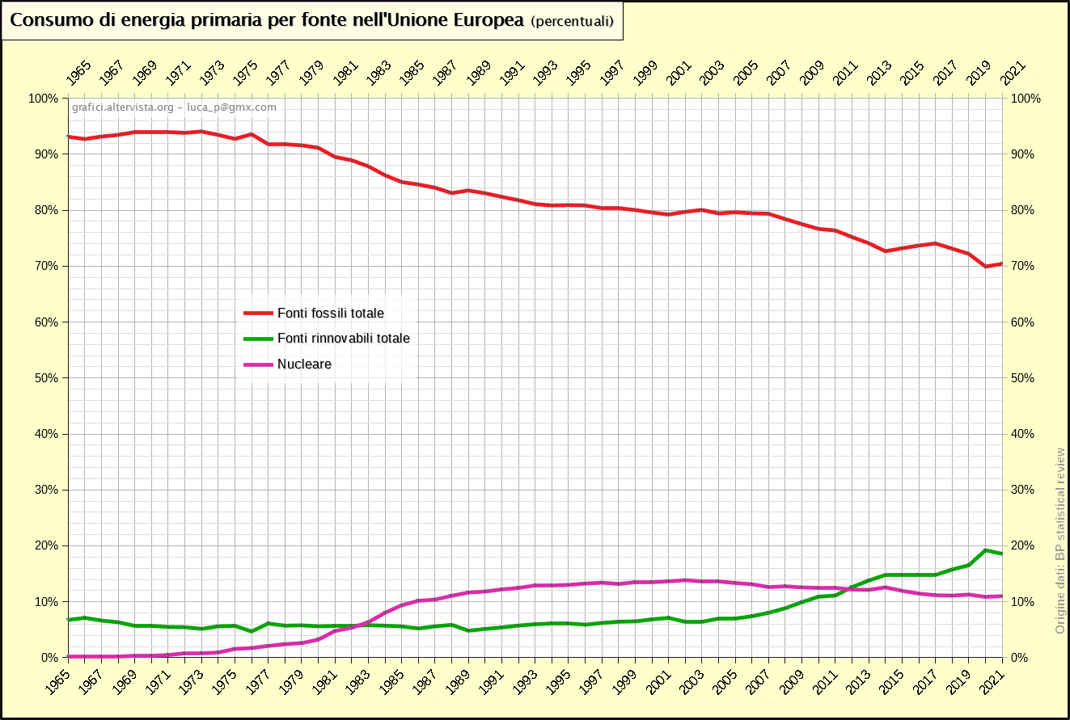

Slide 31
1- Analizza il grafico e scrivi le informazioni che da esso si ricavano.
Le fonti rinnovabili costituiscono una quota in rapida crescita dell’energia utilizzata in Europa. Nondimeno, la maggior parte dell’energia consumata nell’UE proviene ancora dai combustibili fossili, benché la loro quota nel mix energetico si stia costantemente riducendo.

Slide 32
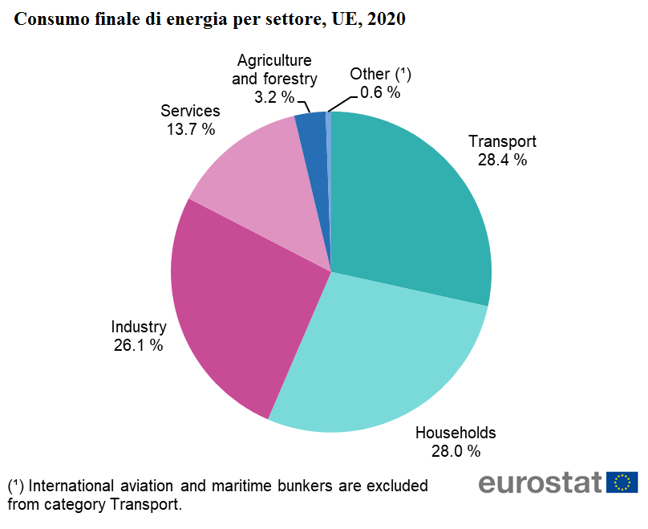
1- Analizza il grafico e scrivi le informazioni che da esso si ricavano.
Un'analisi dell'uso finale dell'energia nell'UE nel 2020 rivela tre categorie dominanti: trasporti (28,4%), famiglie (28,0%) e industria (26,1%)

Slide 33
Il risparmio energetico nell’UE

Slide 34
IN CASA
1) Utilizzare lampadine a risparmio energetico: la tecnologia LED permette un grande risparmio energetico, a parità di potenza assorbita, produce una luce 5 volte superiore rispetto alle classiche lampadine ad incandescenza e alogene. La vita di esercizio di un LED a luce bianca è di circa 15.000 ore; mettendolo a confronto con le lampadine fluorescenti (7.500 ore di esercizio) e con le lampadine alogene (750 ore), si può notare il risparmio in termini di manutenzione nel tempo.
2) Ridurre l’utilizzo di acqua calda: fare il bagno rispetto a fare una doccia implica un consumo di acqua di quattro volte superiore. il consumo medio di acqua per fare il bagno è di 120 -160 litri, mentre per fare una doccia di 5 minuti è stimato un consumo di 75-90 litri e per una di 3 minuti 35-50 litri. Per ridurre ulteriormente i consumi è importante chiudere l’acqua quando ci si insapona o quando si fanno trattamenti tipo balsamo o maschere; un ulteriore risparmio si può ottenere installando frangi-getto o riduttori di flusso su rubinetti e doccette.
3) Preferire apparecchi elettronici di classe energetica superiore sostituendo una lavatrice di 20 anni fa con una odierna in classe A si potrebbe ottenere un risparmio di energia elettrica del 35%; prendendo invece in considerazione la sostituzione di un frigorifero si potrebbe arrivare fino al 40%.
4) Utilizzare ciabatte multipresa: mediamente la televisione o qualsiasi apparecchiatura elettronica in stand-by, cioè con la luce rossa accesa, assorbe una potenza da 1 a 4 Watt (dipende da marca e modello). Se moltiplichiamo questo dato per 24 ore, risulta che sono stati consumati tra i 24 e i 96 Wh. Questo dato diventa impressionante se moltiplicato per l’intero anno, vale a dire cumulando un consumo inutile stimato tra gli 8.760 Wh e i 35.040 Wh e, se presenti in casa non solo il televisore in stand-by ma anche un lettore dvd, un decoder, uno stereo oppure un computer, la situazione risulta essere ancora peggiore. La soluzione a questo problema potrebbe essere quella di riunire tutte le spine degli apparecchi elettronici in una ciabatta multi-presa con un interruttore annesso, in modo da poter spegnere tutti con un unico gesto se non utilizzati.
5) Non lasciare la luce accesa inutilmente quando esci da una stanza

Slide 35
6) Controllare la temperatura degli ambienti: avere in casa temperature estive nella stagione più fredda è uno spreco, inoltre l’aria calda e secca nuoce alla salute. La normativa prevede una temperatura fino a 20°C, ma 19°C sono più che sufficienti a garantire il comfort necessario. Ogni grado in più comporta consumi di energia significativi, con conseguente aggravio in bolletta.
7) Fare attenzione alle ore di accensione dei riscaldamenti. È inutile tenere acceso l’impianto termico di giorno e di notte. Il tempo massimo di accensione giornaliero varia per legge a seconda delle 6 zone climatiche in cui è suddivisa l’Italia: da un massimo di 14 ore giornaliere per gli impianti in zona E (nord e zone montane) alle 8 ore della zona B (fasce costiere del Sud Italia).
8) Schermare le finestre durante la notte chiudendo le persiane e tapparelle o mettendo tende pesanti
9) Evitate ostacoli davanti e sopra i termosifoni e non lasciare le finestre aperte a lungo. Installa pannelli riflettenti tra muro e termosifone. È una soluzione semplice ma molto efficace per ridurre le dispersioni di calore, soprattutto nei casi in cui il calorifero è incassato nella parete riducendone spessore e grado di isolamento. Anche un semplice foglio di carta stagnola contribuisce a ridurre le dispersioni verso l’esterno.
10) Utilizzare valvole termostatiche per regolare il flusso dell’acqua calda nei termosifoni
11) Sbrinare regolarmente frigoriferi e congelatori
COMPITO DI REALTA’
Fra quelli elencati, quali sono i consigli che vengono seguiti a casa tua? Dopo averli elencati, puoi, assieme ai tuoi compagni, raccogliere i dati di tutta la classe e visualizzarli in un grafico.

Slide 36
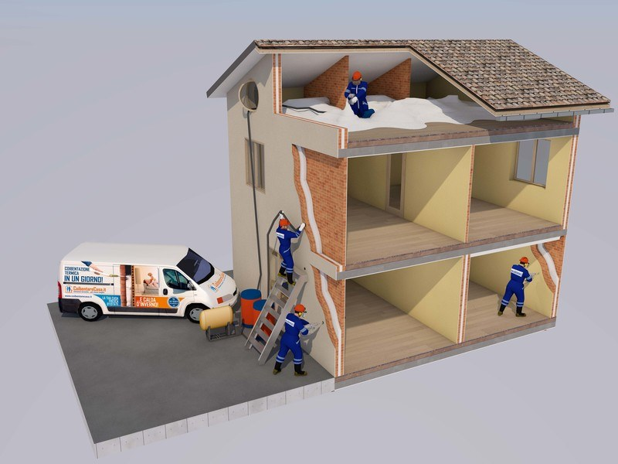
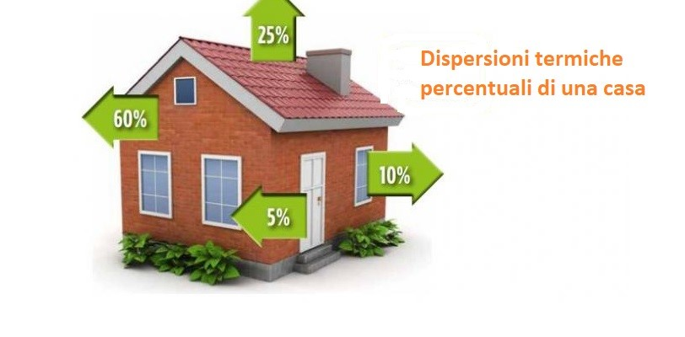
ISOLAMENTO TERMICO DELLA CASA
Isolare termicamente un’abitazione significa posizionare dei pannelli coibentati esternamente o internamente sulle pareti o sul tetto dell’edificio.
L’isolamento termico migliora l’efficienza energetica della casa, impedendo scambi termici tra l’esterno e l’interno e aiutando a mantenere la temperatura In questo modo, durante l’inverno il riscaldamento della casa non richiederà un utilizzo eccessivo dei caloriferi, così come d’estate il raffreddamento degli ambienti non affaticherà l’impianto di condizionamento per rinfrescare la casa. Il risultato porterà a un notevole risparmio energetico grazie alla riduzione di energia utilizzata per la regolazione della temperatura.
COMPITO DI REALTA’
Nella tua classe, quanti sono quelli che vivono in una casa coibentata e quanti quelli che vivono in una casa non coibentata? Raccogli i dati coi quali puoi realizzare un grafico.

Slide 37
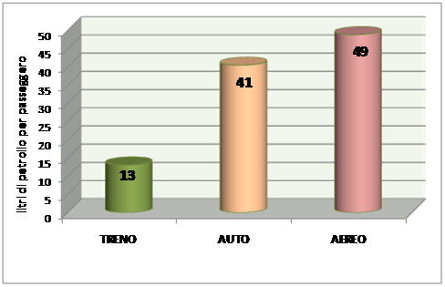
I MEZZI DI TRASPORTO
Per trasportare una persona da Napoli a Milano l’energia consumata in treno è equivalente a circa 13 litri di petrolio, mentre lo stesso tragitto percorso in auto o in aereo comporta, rispettivamente, il consumo di circa 41 e 49 litri di petrolio.
COMPITO DI REALTA’
Fra i tuoi compagni di classe, quanti sono andati in vacanza col treno, quanti con l’automobile e quanti con l’aereo? Raccogli i dati e visualizzali con un grafico.

Slide 38
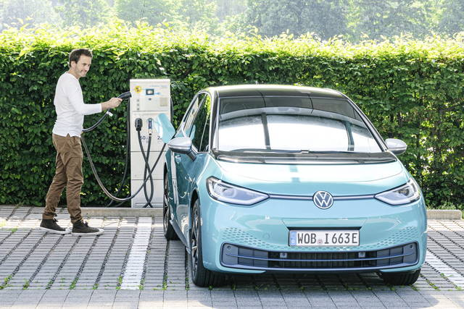
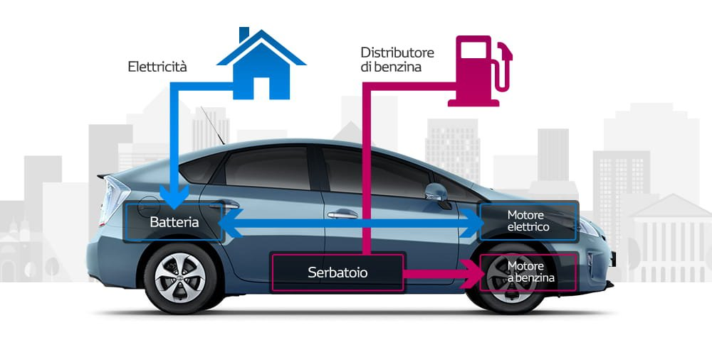
L'auto elettrica è un'automobile con motore elettrico che utilizza come fonte di energia primaria l'energia chimica immagazzinata in una o più batterie ricaricabili, resa disponibile da queste al motore/i sotto forma di energia elettrica. I veicoli elettrici hanno complessivamente una maggiore efficienza energetica rispetto ai motori a combustione interna (MCI); come peculiarità svantaggiosa si hanno una limitata autonomia fra le ricariche, un elevato tempo impiegato per la ricarica e la scarsa durata delle batterie, anche se con l'avanzare della ricerca su nuovi tipi di batterie ricaricabili e nuove tecnologie ne hanno incrementato l'autonomia e la vita utile, riducendone contemporaneamente il tempo di ricarica
Le auto ibride basano la propria tecnologia su un motore elettrico che lavora affiancato ad uno termico. L’utilizzo dell’elettrico permette di recuperare l’energia cinetica che verrebbe sprecata nelle fasi di frenata e di decelerazione per poi riutilizzarla per supportare o per escludere completamente, in base al grado di ibridizzazione del powertrain, il propulsore termico.
COMPITO DI REALTA’
Fra i tuoi compagni di classe, quanti possiedono un’auto con motore a scoppio, quanti un’auto elettrica e quanti un’auto ibrida? Raccogli i dati e visualizzali con un grafico.

Slide 39
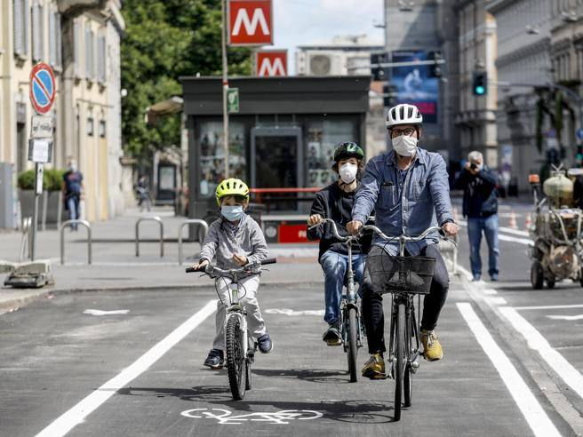
IL TRASPORTO URBANO
Le amministrazioni pubbliche sono i principali responsabili della promozione e dell'organizzazione della mobilità sostenibile; gli interventi sono finalizzati a ridurre la presenza degli autoveicoli privati negli spazi urbani per favorire la mobilità alternativa che in ordine d'importanza viene svolta:
a piedi;
in bicicletta;
con i mezzi di trasporto pubblico (autobus, tram, sistema ferroviario metropolitano);
con i mezzi di trasporto privato condivisi (car pooling e car sharing)
con la mobilità integrata: l’utente deve poter usufruire di vari mezzi di trasporto (servizi pubblici, in sharing, privati) senza soluzione di continuità, per completare il percorso quotidiano agevolmente e in modo conveniente, con il fine di riuscire a sostituire quasi totalmente i trasporti privati con quelli pubblici.
Nelle aree urbane si moltiplicano le corsie preferenziali, gli spazi ciclabili e i parcheggi per le biciclette. Inoltre, i numerosi servizi di bike sharing incrementano l’utilizzo delle bici e agevolano il passaggio a una mobilità più sostenibile in città.

Slide 40
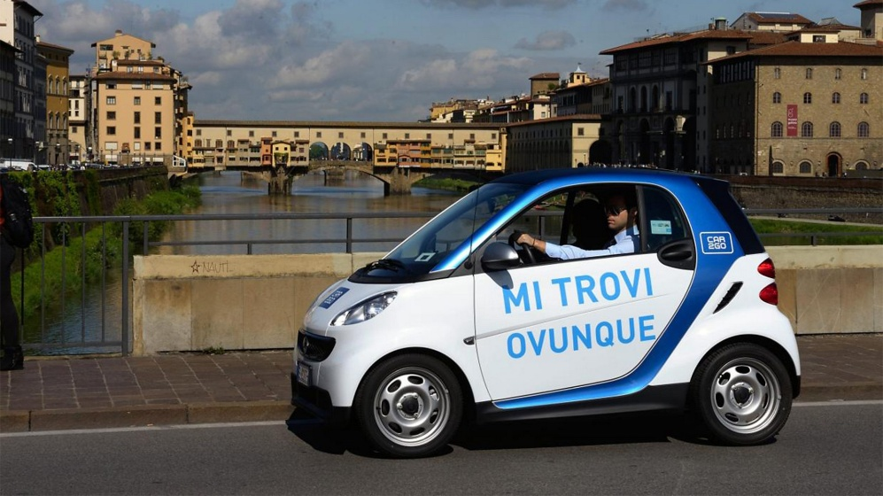
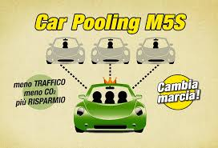
L'auto condivisa o car sharing è un servizio di mobilità urbana che permette agli utenti di utilizzare un veicolo su prenotazione noleggiandolo per un periodo di tempo breve, nell'ordine di minuti od ore, e pagando in ragione dell'utilizzo effettuato.
Questo servizio viene utilizzato all'interno di politiche di mobilità sostenibile, per favorire il passaggio dal possesso del mezzo all'uso dello stesso (cioè all'accesso al servizio di mobilità), in modo da consentire di rinunciare all'automobile privata ma non alla flessibilità delle proprie esigenze di mobilità.
Nel car-pooling uno o più dei soggetti coinvolti mettono a disposizione il proprio veicolo, eventualmente alternandosi nell'uso, mentre gli altri contribuiscono con adeguate somme di denaro a coprire una parte delle spese sostenute dagli autisti.
Il car-pooling, aiutando a riempire gli autoveicoli fino alla loro capienza massima, può aiutare a ridurre il numero di veicoli in circolazione con effetti positivi per la riduzione dell'inquinamento.

Slide 41
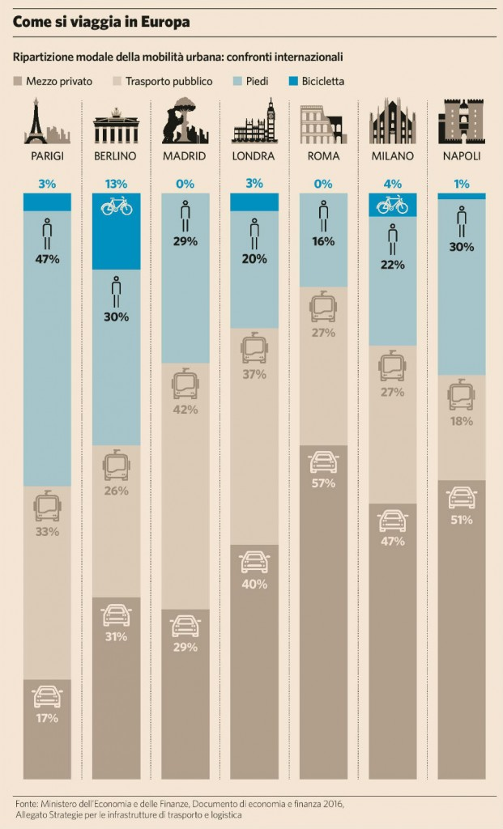
Per ridurre il traffico urbano e tutelare l’ambiente, la soluzione più facile e immediata è optare per i mezzi di trasporto pubblico. Tram, bus, metro rappresentano una valida alternativa ecologica e, sebbene la politica europea dei trasporti punti molto sulla centralità della mobilità urbana, in Italia c’è ancora molto da fare per lo sviluppo di un sistema di trasporto pubblico efficiente, fondamentale non solo per l’economia, ma anche per la coesione territoriale, sociale e la tutela ambientale.

Slide 42
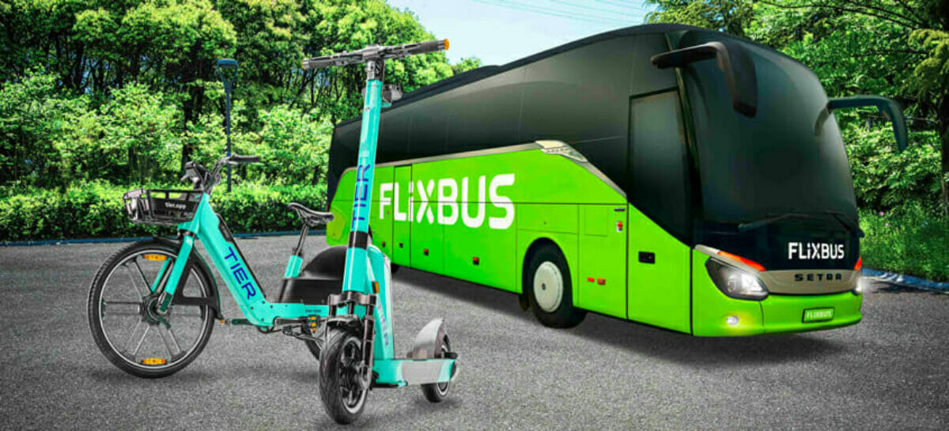
Con l’obiettivo di creare un sistema integrato, conveniente, semplice e sostenibile Wetaxi e Trenitalia annunciano la nuova tappa della loro collaborazione: l’accordo strategico tra le due società che ha per obiettivo, nelle principali città italiane, di unire la velocità e la capillarità del servizio ferroviario alla possibilità di viaggiare in taxi per il primo e ultimo miglio, in modo ancora più green.
Mobilità integrata e sempre più green nell’offerta Flixbus che ha siglato un accordo con Tier, tra i principali player internazionali per la fornitura di servizi di monopattini e e-bike in città. Grazie alla collaborazione tra i due leader della mobilità, gli utenti potranno unire i vantaggi dei viaggi con FlixBus al servizio di monopattini ed e-bikes in sharing di Tier per raggiungere la propria destinazione finale velocemente, limitando l’impatto sull’ambiente.
COMPITO DI REALTA’
In quali modi il tuo comune cerca di favorire la “mobilità sostenibile”? Prova a fare una ricerca assieme ai tuoi compagni di classe e organizzate una presentazione, anche con immagini fotografiche, dei risultati ottenuti.

Slide 43
IL RICICLAGGIO DEI RIFIUTI
Quasi tutti i materiali possono avere nuova vita: il cartone, la plastica, il vetro possono essere tutti riutilizzati per produrre nuovi oggetti o diventare materiale utile per altre produzioni:
l’umido diventa utilissimo fertilizzante o materia prima per biogas;
il vetro viene fuso e riutilizzato per creare nuovi oggetti che dal punto di vista qualitativo sono identici ai primi oggetti creati con quel materiale;
la carta, invece, viene macerata in una pasta per produrre nuovi fogli, anche se non può essere riciclata all'infinito come vetro e alluminio;
il riciclo della plastica è più complicato, perché una volta recuperata deve essere divisa per tipologie, dato che le loro caratteristiche sono diverse. Ad esempio, il PET viene utilizzato per produrre fibre che diventeranno indumenti in pile o interni per auto; il PVC, invece, verrà utilizzato per piastrelle, tubi, ecc.;
l’alluminio, come dicevamo, è riciclabile all'infinito, quindi separarlo per bene è fondamentale per non utilizzare più materia prima.

Slide 45
Un notevole risparmio di energia
Realizzare prodotti grazie ai materiali riciclati fa sì che meno energia venga impiegata nella loro produzione rispetto a produrre gli stessi oggetti ma con materie prime mai state utilizzate prima.
Carta e cartone: la produzione di carta da fibre riciclate in pasta di cellulosa fa sì che venga risparmiato fino al 40% di energia rispetto alla produzione di fibre di legno mai utilizzate prima.
Acciaio e alluminio: riciclare questo tipo di materiale (grazie al riciclaggio dei metalli) riduce del 95% l’impiego di energia che servirebbe a produrlo da zero. In caso di produzione di 'acciaio, invece, parliamo di un risparmio energetico pari a circa il 70%.
Vetro: la quantità di energia che possiamo risparmiare dal riciclaggio di una bottiglia di vetro servirebbe da sola ad alimentare una lampadina da 100 watt per 4 ore e una lampada a LED a basso consumo per un periodo di tempo molto più lungo.
Plastica: per produrre una tonnellata di plastica servono ben 14.000 kilowattora di energia, per riciclare una tonnellata di plastica ne bastano mediamente 950 di kilowattora: ogni tonnellata di plastica riciclata ci fa quindi risparmiare ben 13.050 kilowattora.

Slide 46
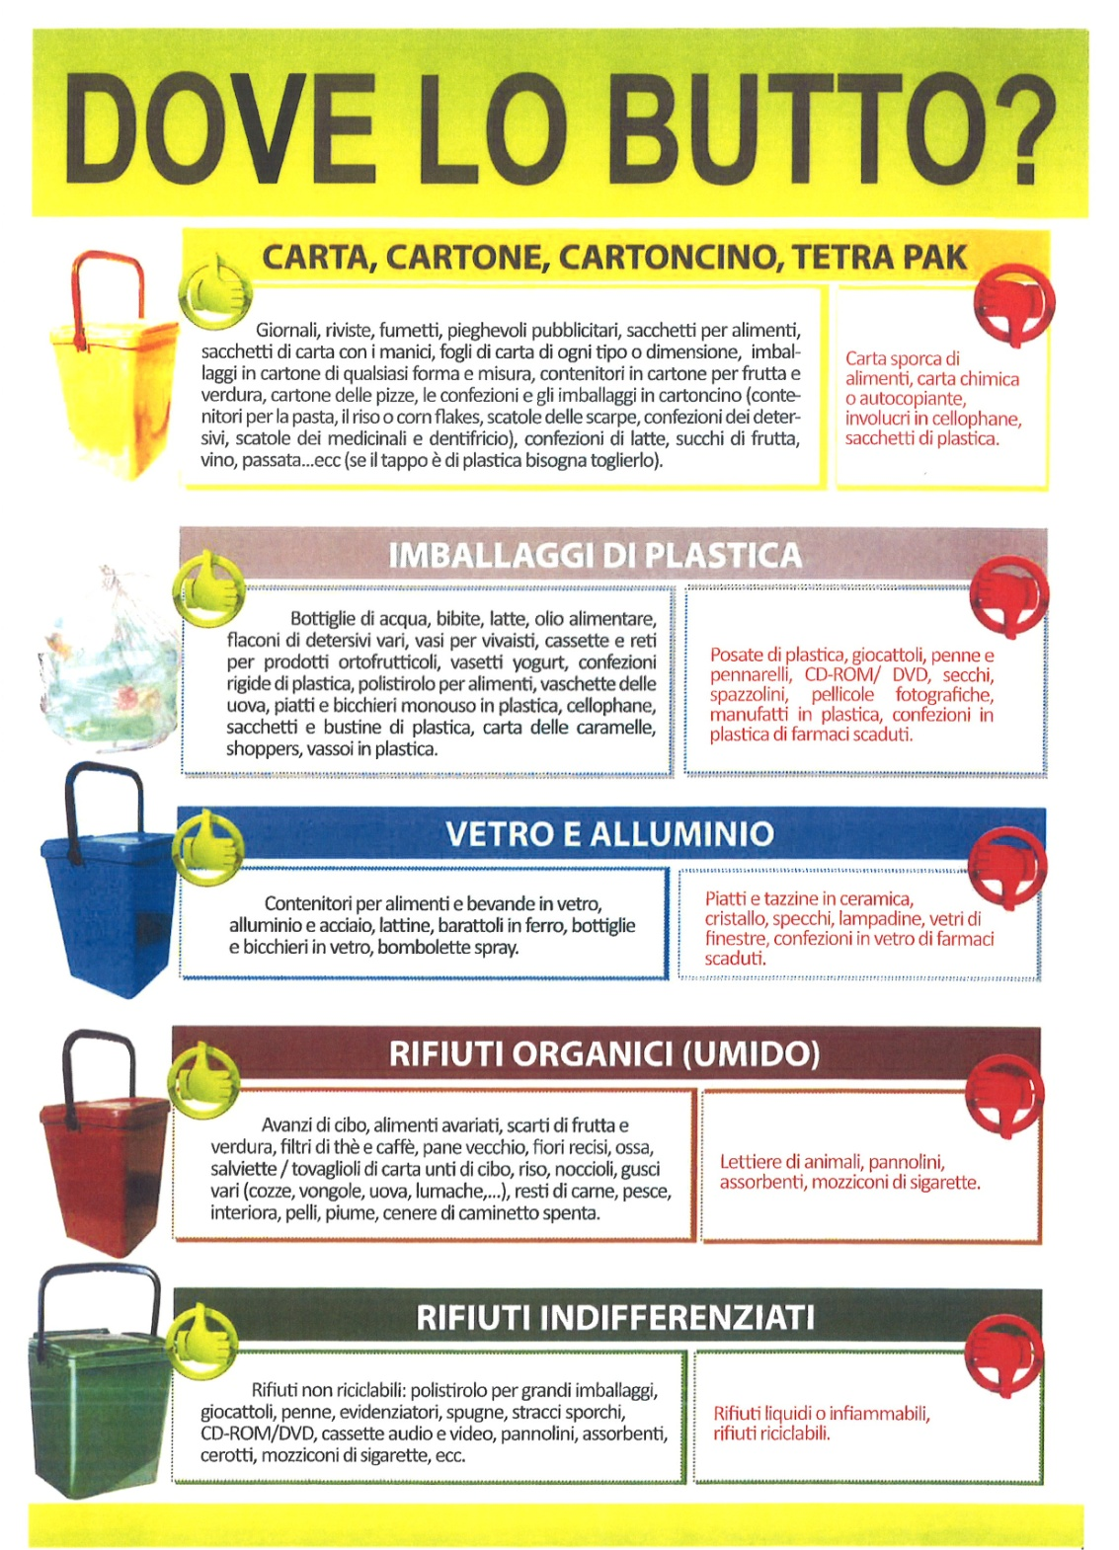
La raccolta differenziata è il punto di partenza del riciclo
Fare una divisione attenta della raccolta differenziata significa compiere il primo passo per il riciclo e il riutilizzo di una materia prima: ad esempio, l’alluminio si può riciclare del tutto, ma certamente deve essere separato da altri componenti che non c’entrerebbero nulla con il suo amalgama. Non è né semplice né efficace, infatti, separare i materiali una volta che sono stati messi tutti insieme: carta che diventa poltiglia a causa dell’umidità, l’umido che ha iniziato a decomporsi, i vetri frantumati in piccolissime parti, plastica unta e con residui attaccati. Ognuno di noi, separando correttamente i materiali, contribuisce in maniera davvero significativa al loro riciclo, perché una parte importante e difficile del processo è già stata fatta.
COMPITO DI REALTA’
Leggi attentamente la tabella qui a fianco e annota tutti gli errori che fai quando differenzi i tuoi rifiuti. Raccogli poi, assieme ai tuoi compagni, i dati di tutta la classe e fate una “classifica” degli errori più diffusi.

Slide 47
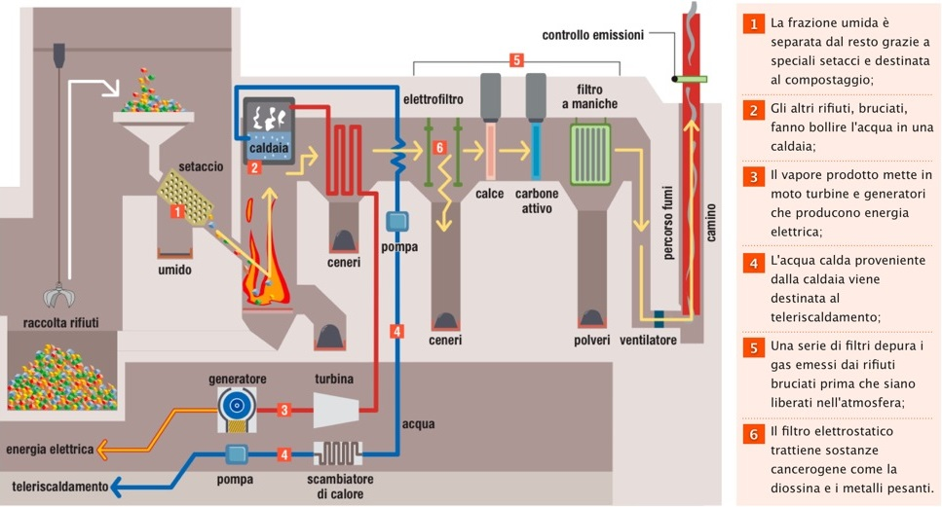
Il recupero energetico
I termovalorizzatori
Il recupero energetico avviene attraverso il termovalorizzatore, un inceneritore che converte il calore generato dalla combustione dei rifiuti in energia destinata ad altro uso.

Slide 48
L'EPA (Environmental Protection Agency) ha sviluppato una piramide gerarchica di valutazione delle procedure di smaltimento dei rifiuti non pericolosi riconoscendo che un unico approccio metodologico di smaltimento non è valido per tutte le circostanze. Questa gerarchia segue la logica di prediligere la riduzione del materiale che concorre a produrre rifiuti, il riutilizzo del materiale e il riciclo.
Il recupero di energia con i termovalorizzatori fa parte di questa piramide, posizionato al di sopra del trattamento dei rifiuti e loro deposito in discarica, questo in quanto la combustione confinata e controllata dei rifiuti urbani diminuisce il volume dei rifiuti solidi da interrare nei siti di discarica e permette anche di recuperare energia dalla loro combustione, divenendo secondo l'EPA una sorgente di energia rinnovabile che riduce le emissioni di carbonio riducendo sia la richiesta di energia da fonti fossili che le emissioni di metano dalle discariche.
1- Evidenzia le informazioni che ritieni più importanti.

Slide 49
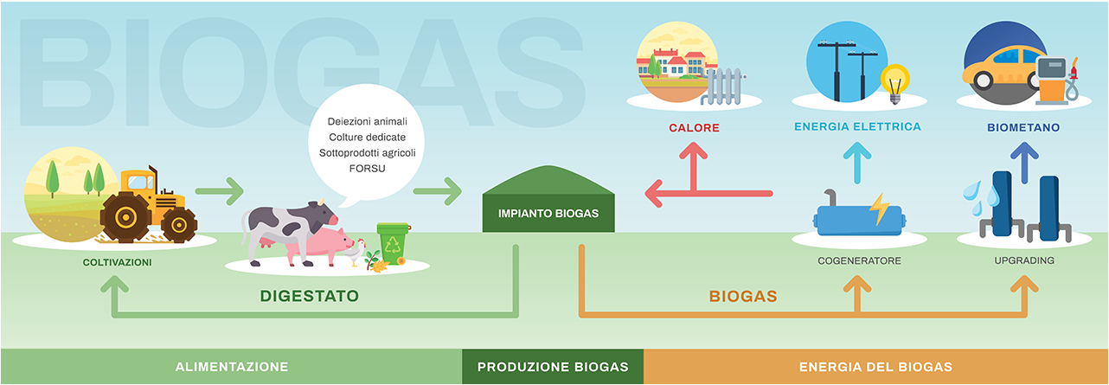
I biogas
I biogas sono una miscela di vari tipi di gas, principalmente metano e anidride carbonica, prodotti dalla fermentazione batterica in anaerobiosi (assenza di ossigeno) di residui organici vegetali o animali.
I residui utili possono avere più origini: scarti dell'agroindustria (trinciato di mais, sorgo o altre colture), dell'industria alimentare (farine di scarto o prodotti scaduti), dell'industria zootecnica (reflui degli animali o carcasse); si possono utilizzare anche colture appositamente coltivate allo scopo di essere raccolte e trinciate per produrre "biomassa", come mais, sorgo zuccherino, grano, canna comune, bietole.
1- Evidenzia le informazioni che ritieni più importanti.

Slide 50
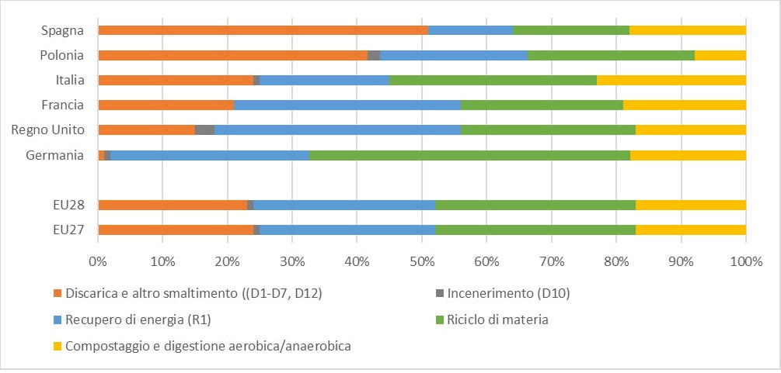
1- Quale, fra quelle elencate nel grafico, è la nazione più “virtuosa” nel recupero energetico? Perché?
E’ la Germania perché ha una percentuale molto bassa di rifiuti destinati alla discarica.
2- Sempre dal punto di vista del risparmio energetico, in cosa l’Italia primeggia? In cosa dovrebbe migliorare?
Primeggia nel compostaggio. Dovrebbe diminuire la quota di rifiuti portati in discarica e aumentare quella del recupero energetico.

